Slide 1
Розмноження та його значення. Форми розмноження тварин. Статеві клітини та запліднення.
Мета:розглянути процеси розмноження у тварин; форми розмноження; розвивати вміння співставляти й робити висновки, аналізувати інформацію і використовувати раніше отриманні знання; виховувати бережливе ставлення до тварин.

Slide 2
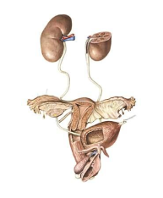
Які функції виконує травна система? Які функції виконує дихальна система? Які функції виконує видільна система? Які функції виконує транспортна система? Які органи дихання є у тварин? Які органи входять до складу транспортної системи?

Slide 3
Особливості будови та функції
Статева | Представлена статевими залозами — сім’яниками (продукують сперматозоїди) і яєчниками (продукують яйцеклітини) | Забезпечує процеси розмноження організму

Slide 4
Комахи з повним перетворенням

Slide 5
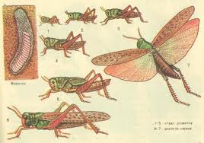
Комахи з неповним перетворенням

Slide 6
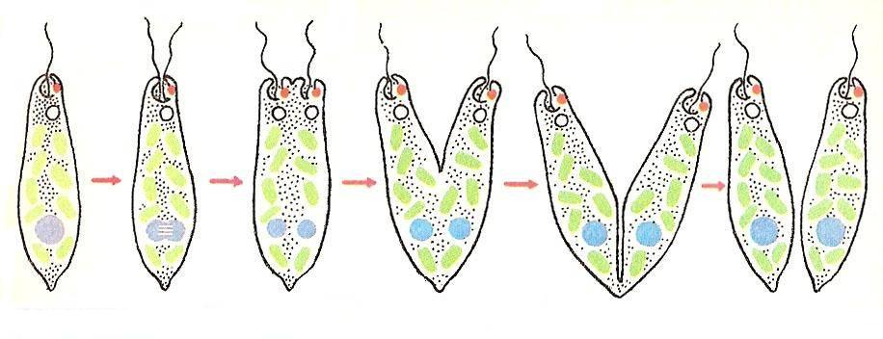
Процес розмноження Найпростіших

Slide 7
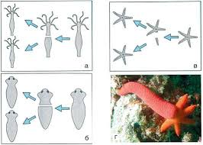
Життєвий цикли тварин

Slide 8
Розмноження гідри прісноводної

Slide 9
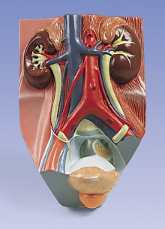
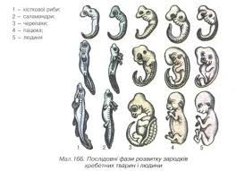
Розмноження у Ссавців, їх розвиток

Slide 10
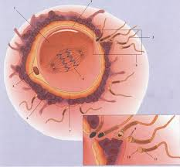
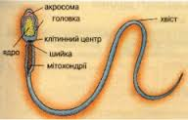
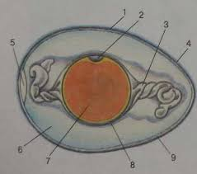
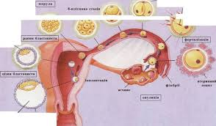
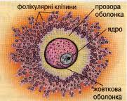
Статеві клітини і органи розмноження

Slide 11
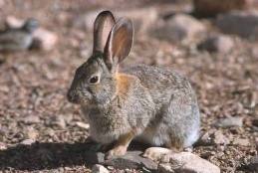
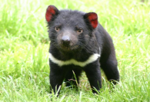
Ссавці Яйцекладні, Сумчасті, Плацентарні

Slide 12
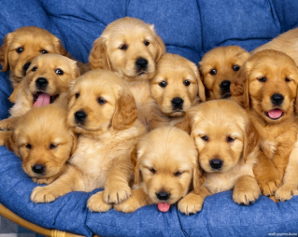
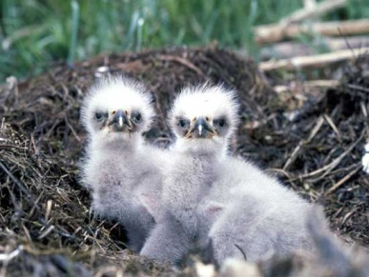
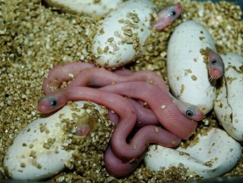
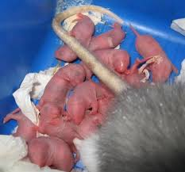

Slide 13
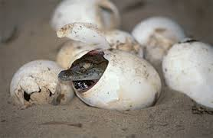
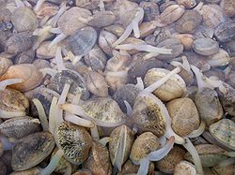
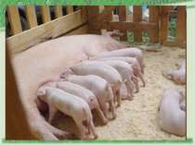
Різноманітність тварин

Slide 14
Питання для обговорення
Що таке процес розмноження?
Які типи розмноження є у тварин?
Як розмножуються Найпростіші тварини?
Як поділяють Ссавців за характером розмноження?

